Slide 1
Sosialisasi
KETENTUAN UMUM KKI
By Prof. Ir. Andi Haris Muhammad, ST., MT, PhD
Bidang:

Slide 2
Kontes Kapal Indonesia (KKI)
KKI diselenggarakan untuk mahasiswa yang didukung oleh akademisi, praktisi, dan institusi untuk memberikan sumbangsih pemikiran dalam bidang kelautan dilihat dari perspektif teknologi kemaritiman dan perkapalan.
KKI 2024 (tahun ini) akan diselengarakan di Politeknik Perkapalan Negeri Surabaya, merupakan KKI yang ke X. Sebelumnya telah diselengarakan pada Tahun 2012 (UNDIP); 2013 (ITS); 2014 (UI); 2016 (PPNS); 2018 (POLTERA); 2019, 2020 dan 2021 (UMM); 2022 (UPN Jawa Timur); dan 2023 (Universitas Indonesia).
Perlombaan KKI tahun 2024 secara umum terbagi 2 kategori yang akan diperlombakan yaitu : 1) Lomba Desain Kapal pendukung kegiatan lepas Pantai (IDK, ISPK, dan IPK), dan 2) Lomba Pembuatan dan Performa Prototipe Kapal pendukung kegiatan lepas pantai (AVS, ERC dan FERC).

Slide 3
Pendahuluan ➔Latar Belakang
Indonesia merupakan Negara Maritim dengan 2/3 persen wilayahnya berupa lautan, dengan garis pantai mencapai 81.290 km, menempatkan Indonesia pada urutan kedua dengan garis pantai terpanjang di dunia setelah Kanada. Hal inisalah satunya membuat Indonesia memiliki potensi besar di sumber energi dan mineral.
Melalui pengelolaan sumber energi dan mineral kelautan secara terstruktur dapat meningkatkan pertumbuhan ekonomi bangsa, meningkatkan kesejahteraan Masyarakat serta melestarikan lingkungan dan sumber daya alam sekitar.
Dalam rangka meningkatkan pemanfaatan sumber daya mineral kelautan Indonesian perlu didukung fasilitas berupa kapal atau bangunan apung lainnya yang mampu bersaing dengan teknologi di negara-negara maju melalui teknologi digital yang berkembang saat ini (yaitu teknologi informasi, big data, kontrol, robotika, virtual reality, dan augmented reality).

Slide 4
Pendahuluan ➔Tujuan Kontes
Mendapatkan dan mengembangkan mahasiswa bertalenta dan berkarakter dalam bidang pembuatan inovasi desain, pembuatan prototipe dan kontes performa prototipe kapal.
Mendorong pemerataan prestasi untuk memaksimalkan penemuan mahasiswa bertalenta dan berkarakter dari seluruh perguruan tinggi di seluruh Negara Kesatuan Republik Indonesia, khususnya dalam hal pembuatan inovasi desain, pembuatan prototipe dan kontes performa prototipe kapal.
Melatih mahasiswa untuk melakukan kerja sama team, pembagian tugas, serta komunikasi yang akan memberi bekal soft skill untuk kemajuan internal mahasiswa dan bekal kepemimpinan bangsa dan negara di masa yang akan datang.
Turut berpartisipasi dalam pemikiran dan inovasi desain kapal, pembuatan prototipe dan kontes performa prototipe kapal yang dilengkapi teknologi digital.

Slide 5
Pendahuluan ➔Tujuan Kontes (2)
Menciptakan atmosfer berkompetisi dan berprestasi yang sehat, serta mendorong tumbuh kembangnya budaya silih asuh di kampus dan semua pemangku kepentingan dalam rangka menuju Manajemen Talenta Nasional (MTN) yang berkesinambungan.
Meningkatkan daya saing bangsa dalam menghadapi globalisasi melalui pengembangan ilmu pengetahuan dan teknologi serta menghasilkan mahasiswa intelektual, ilmuwan, dan/atau profesional yang berbudaya dan kreatif, toleran, demokratis, berkarakter tangguh, serta berani membela kebenaran untuk kepentingan bangsa
Meningkatkan dan mengembangkan mahasiswa bertalenta dalam rangka mewujudkan tujuan mencerdaskan kehidupan bangsa dan memajukan ilmu pengetahuan dan teknologi dengan memperhatikan dan menerapkan nilai humaniora serta pembudayaan dan pemberdayaan bangsa Indonesia yang berkelanjutan

Slide 6
Ketentuan Perlombaan ➔ Persyaratan Peserta
Calon peserta KKI 2024 berstatus mahasiswa aktif Program Diploma dan Sarjana yang terdaftar pada Pangkalan Data Pendidikan Tinggi (https://pddikti.kemdikbud.go.id/), yang ditunjukkan dengan Kartu Tanda Mahasiswa (KTM) yang masih berlaku.
Perguruan tinggi peserta KKI 2024 terdaftar pada Pangkalan Data Pendidikan Tinggi.
Tim calon peserta KKI 2024 mendapat persetujuan dari Pimpinan Perguruan Tinggi.
Setiap perguruan tinggi hanya diperkenankan untuk mengirim satu tim peserta untuk masing-masing cabang lomba KKI 2024.

Slide 7
Ketentuan Perlombaan ➔ Persyaratan Peserta (2)
Satu tim terdiri dari 5 orang mahasiswa dan 1 orang pembimbing (dosen) dari Perguruan Tinggi di Indonesia.
Setiap tim / peserta hanya boleh mengikuti salah satu dari 6 perlombaan yang diselenggarakan.
Lomba yang diselenggarakan: 1) Lomba Desain Kapal dan sistem (IDK, ISPK, IPK) dan, 2) Lomba pembuatan dan performa prototipe kapal offshore supply (ASV, ERC, FERC).
Objek desain inovasi dan performa prototipe adalah kapal atau sistem yang berkaitan dengan kegiatan di lepas pantai (offshore)

Slide 8
Tahapan Perlombaan ➔ Tahapan Lomba Desain Kapal
Pendaftaran peserta (Pengisian Indentitas dan Usulan Desain Kapal pendukung lepas pantai) sesuai divisi lomba desain: i) Inovasi desain dan konstruksi (IDK), ii) Inovasi sistem permesinan dan kelistrikan dan, iii) Inovasi Perlengkapan Khusus (IPK).
Peserta yang telah terdaftar (lolos) wajib mengpload laporan desain lengkap sesuai Divisi (Karya harus orisinil dan belum pernah dikutkan lomba apapun).
Seleksi finalis lomba desain,
Pengumuman finalis lomba desain,
Presentasi hasil karya desain (min 1 anggota tim wajib hadir untuk menpresentasikan).
Pengumuman juara lomba inovasi desain.

Slide 9
Tahapan Perlombaan ➔ Tahapan lomba pembuatan prototipe dan performa
Pendaftaran peserta (Pengisian Indentitas dan upload proposal kontes) sesuai divisi lomba (Divisi 1: ASV; Divisi 2: ERC; Divisi 3: FERC)
Seleksi proposal kontes.
Pengumuman lolos proposal.
Mengupload laporan kemajuan pembuatan prototipe dan performa desain sesuai Divisi yang diusulkan (Karya harus orisinil dan belum pernah diikutkan lomba apapun).
Pelaksanaan lomba kontes (tim wajib hadir untuk mendemons-trasikan)
Pengumuman juara kontes

Slide 10
PENULISAN PROPOSAL DAN LAPORAN ➔ Lomba Desain Inovasi
Laporan harus berisi cover, lembar pengesahan dari universitas, daftar isi dan referensi (menjadi persyaratan tetapi tidak masuk penilaian),
Cover berisi Logo KKI 2024, Sponsor BPTI-KEMENDIKBUDRISTEK, Universitas Penyelenggara, Universitas Asal, nama kapal, nama tim,
Jumlah total halaman usulan desain maksimal 5 halaman (tidak termasuk sampul dan lembar pengesahan).
Jumlah total halaman laporan akhir desain (Tulisan/Perhitungan/Gambar/Diagram) tidak lebih dari 40 halaman (tidak termasuk sampul dan lembar pengesahan), dengan font times new roman 12 dan spasi 1. Untuk laporan dalam bentuk gambar/diagram mengikuti aturan gambar teknik ISO. Ukuran kertas yang digunakan A4 untuk gambar dan diagram.

Slide 11
PENULISAN PROPOSAL DAN LAPORAN ➔ Lomba prototipe dan performa
Laporan harus berisi cover, lembar pengesahan dari universitas, daftar isi dan referensi (menjadi persyaratan tetapi tidak masuk penilaian),
Cover berisi Logo KKI 2024, Sponsor BPTI-KEMENDIKBUDRISTEK, Universitas Penyelenggara, Universitas Asal, nama kapal, nama tim,
Jumlah total halaman usulan prototipe dan performa (Tulisan/Perhitungan/Gambar/Diagram) tidak lebih dari 40 halaman (tidak termasuk sampul dan lembar pengesahan), dengan font times new roman 12 dan spasi 1. Untuk laporan dalam bentuk gambar/diagram mengikuti aturan gambar teknik ISO. Ukuran kertas yang digunakan A4 untuk gambar dan diagram.

Slide 12
PENULISAN PROPOSAL DAN LAPORAN KEMAJUAN ➔ Lomba prototipe dan performa
Laporan kemajuan berupa Video, Setiap tahapan alur proses pada video diawali dengan narasi tertulis tahapan (misalnya: Pembuatan Lambung Kapal), yang kemudian diikuti dengan narasi berupa audio terkait tahapan tersebut. Durasi video tidak lebih dari 5 menit. Video yang disiapkan berjenis MP4, dengan resolusi minimal dan rasio 720pixel: 1280×720 (16:9).

Slide 13
Tahapan Perlombaan ➔ LINK PENDAFTARAN
Link pendaftaran Kontes Kapal Indonesia (KKI) Tahun 2024:
Perguruan tinggi mendaftarkan peserta pada portal BPTI https://daftar-bpti.kemdikbud.go.id dan melakukan finalisasi pendaftaran.
Selanjutnya lakukan sinkronisasi data pada portal perlombaan KKI serta mengisi berkas yang diminta pada aplikasi lomba KKI: https://KKI.kemdikbud.go.id/ Peserta mengirimkan softcopy dokumen-dokumen yang diperlukan berupa file pdf dengan subject: Proposal KKI 2024 Nama Perguruan Tinggi Jenis Lomba. Format lomba sebagaimana terdapat pada lampiran 1.

Slide 14
Tahapan Perlombaan ➔ PENYELENGGARA, DAN PELAKSANA
Penyelenggara Kontes Kapal Indonesia (KKI) Tahun 2024 adalah Balai Pengembangan Talenta Indonesia bekerja sama dengan Politeknik Perkapalan Negeri Surabaya sebagai tuan rumah penyelenggaraa.
Alamat Balai Pengembangan Talenta Indonesia: Jalan Gardu, Srengseng Sawah, Jagakarsa, Kota Jakarta Selatan 12640 Website: https://pusatprestasinasional.kemdikbud.go.id
.

Slide 15
Tahapan Perlombaan ➔ AKOMODASI DAN KONSUMSI PESERTA
Panitia tidak menyediakan akomodasi, transportasi, dan konsumsi bagi para finalis dan pembimbing selama pelaksanaan lomba.

Slide 16
KETENTUAN PERLOMBAAN & PENILAIAN ➔ LOMBA DESAIN INOVASI KAPAL
Inovasi Desain dan Konstruksi(IDK) ➔ Dr. Eng. Gerry Liston Putra, S.T, M.T Inovasi Sistem Permesinan dan Kelistrikan (ISPK) ➔ Dr. Eng. I Putu Sindhu Asmara, S.T., M.T.
Inovasi Perlengkapan Khusus (DII) ➔ Ir. Ardi Nugroho Yulianto, S.T., M.T., Ph.D
➔ LOMBA PEBUATAN PROTOTIPE DAN PERFORMA
Autonomous Surface Vessel (ASV) ➔ Ir. Hendro Nurhadi, Dipl.-Ing., Ph.D.
Platform Supply Vessel Electric Remote Control (PSV-ERC) ➔ Prof. Dr. Eng. Hartono Yudo, S.T., M.T.
Platform Supply Vessel Fuel Engine Remote Control (PSV-FERC)➔ Dr. Sunardi, ST., MT.

Slide 17
PERSYARATAN POSTER UNTUK YANG LOLOS LOMBA
Setiap tim lomba desain inovasi dan pembuatan prototipe kapal wajib membuat poster dengan ketentuan:
Poster merupakan karya orisinal mahasiswa dan belum pernah dipublikasikan.
Poster berisi inovasi teknologi kemaritiman dengan: logo universitas-KKCTBN 2023, pentingnya kapal pendukung kegiatan lepas pantai, inovasi keunggulan teknologi, sistem kontrol dan tampilan 3D.
Poster dibuat dalam ukuran A2 420 mm x 594 cm, dengan format JPG, resolusi minimal 300 ppi. dengan mencantumkan logo BPTI- KEMENDIKBUDRISTEK pada bagian atas poster dan lambang perguruan tinggi disampingnya, nama mahasiswa dibagian bawah poster, serta sumber referensi poster.
Karya tidak mengandung unsur SARA, Provokatif, dan yang tidak baik.
.

Slide 18
PENGHARGAAN PEMENANG
No | Katgori Lomba | Grade
1 | A. Inovasi Desain dan Konstruksi (IDK) | Juara (1, 2 dan 3) dan Harapan 1 dan 2
 | B. Inovasi Sistem Permesinan dan Kelistrikan (ISPK) | Juara (1, 2 dan 3) dan Harapan 1 dan 2
 | C. Inovasi Perlengkapan Khusus (IPK) | Juara (1, 2 dan 3) dan Harapan 1 dan 2
2 | A. Pembuatan dan Performa Prototype ASV | Juara (1, 2 dan 3) dan Harapan 1 dan 2
 | B. Lomba Pembuatan Dan Performa Prototype PSP-ERC | Juara (1, 2 dan 3) dan Harapan 1 dan 2
 | C. Lomba Pembuatan Dan Performa Prototype PSP-FERC | Juara (1, 2 dan 3) dan Harapan 1 dan 2

Slide 19
PENGHARGAAN LAINNYA
No | Katgori Lomba | Grade
1. | Best Prototype- Autonomous Surface Vessel (ASV)
2. | Best Prototype- Platform Supply Vessel Electric Remote Control (PSV -ERC)
3. | Best Platform Supply Vessel Fuel Engine Remote Control (PSP-FERC)
4. | Fun Race- Autonomous Surface Vessel (ASV)
5. | Fun Race- Platform Supply Vessel Electric Remote Control (PSP-ERC)
6. | Fun Platform Supply Vessel Fuel Engine Remote Control (PSP-FERC)
7. | Best Spirit Pendatang Baru
8. | Best Favorite

Slide 20
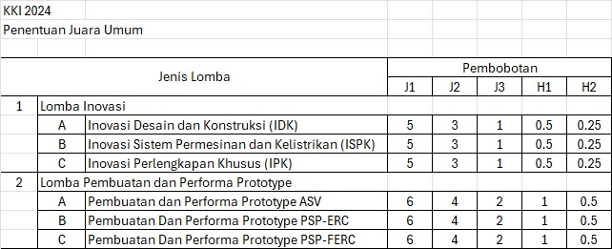
Penentuan Juara Umum

Slide 21
JADUAL KEGIATAN
No | Kegiatan | Waktu
1. | Sosialisasi Pedoman KKI 2024 | 8 Juli 2024
2. | Pendaftaran, Upload Dokumen Administratif, dan Upload Usulan Konsep Desain atau Usulan Pembuatan Prototipe dan Performa | 8 -30 Juli 2024
3. | Evaluasi Tahap 1 | 31 Juli– 3 Agustus 2024
4. | Pengumuman Evaluasi Tahap I | 5 Agustus 2024
5. | Pengerjaan Desain Kapal atau Pembuatan Prototype dan Performa | 5 Agustus – 1 Oktober 2024
6. | Batas Upload Laporan desain kapal (untuk katagori Lomba Desain atau upload Video Kemajuan (untuk Lomba Pembuatan Prototipe dan Performa) | 1 Oktober 2024
7. | Evaluasi Tahap 2 dan Visualisasi Final KKI | 2-7 Oktober 2024
8. | Pengumuman Evakuasi Tahap II | 7 Oktober 2024
9. | Final KKI | 23-28 Oktober 2024

Slide 22
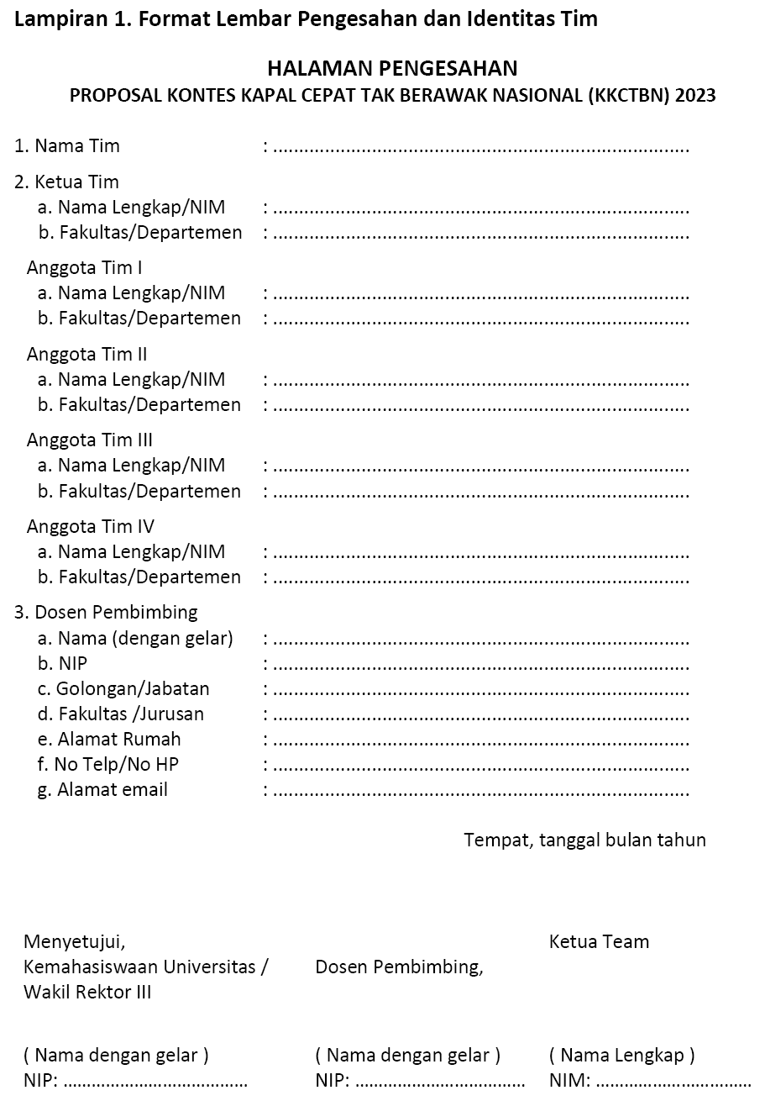

Slide 23
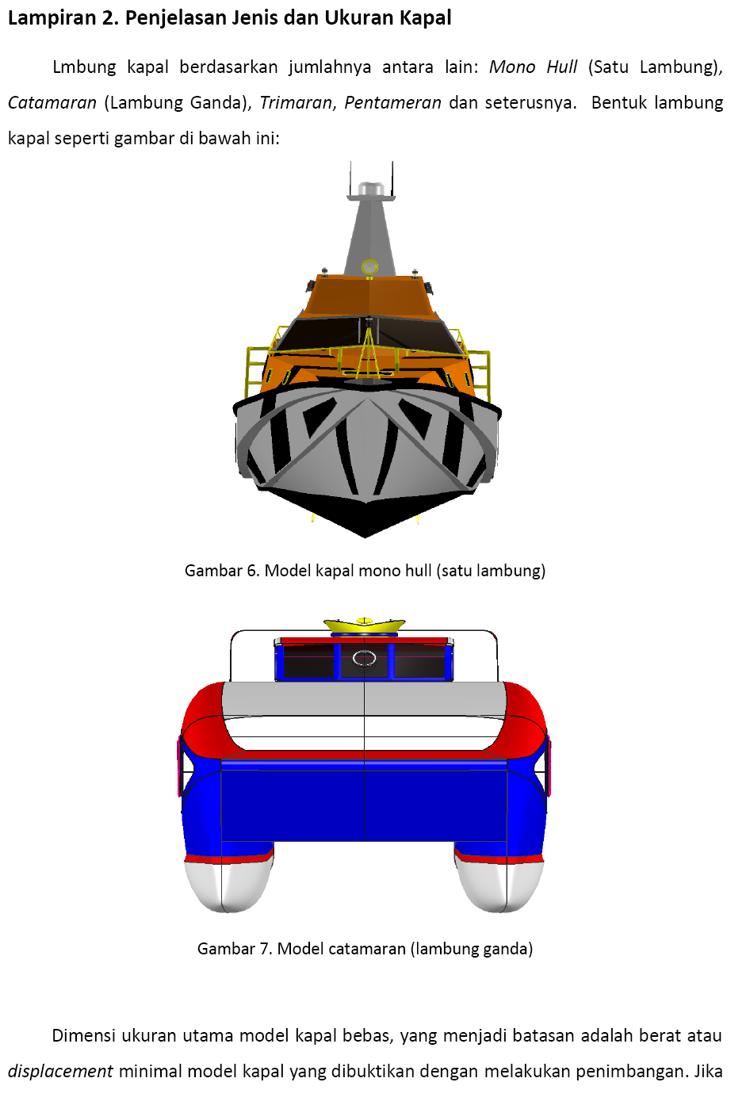
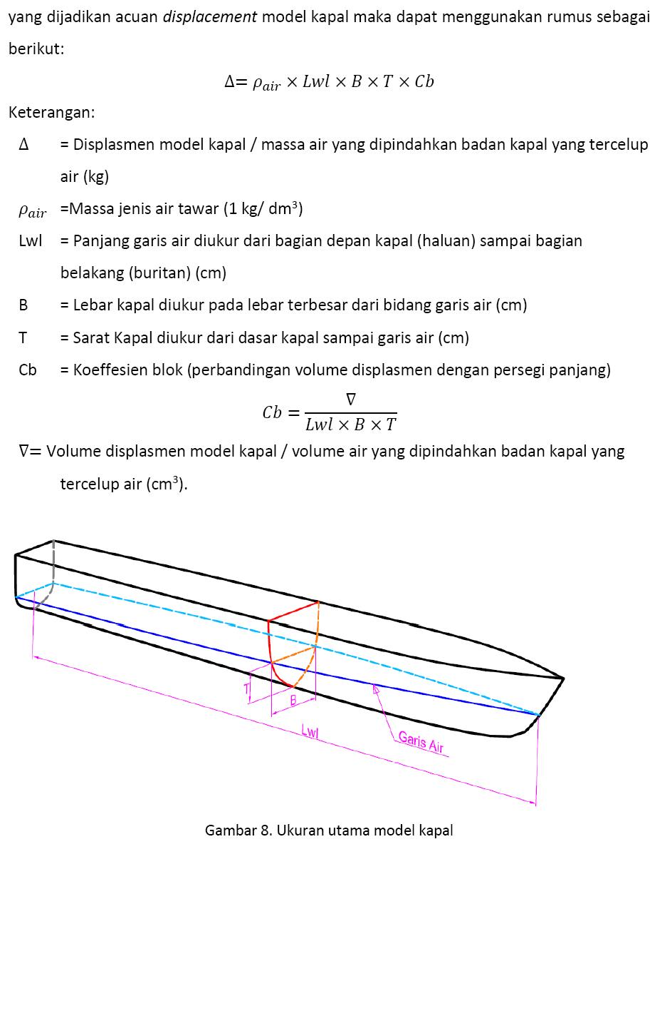

Slide 24
TERIMA KASIH

